Slide 1
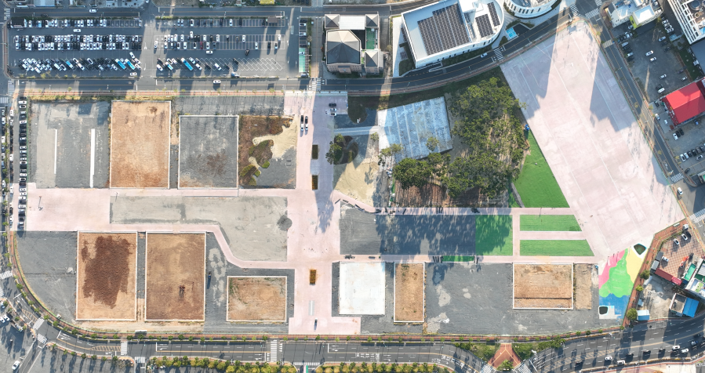
머드체험구역 패밀리&워터파크존 / 머드챌린지구역
(구 해양머드박람회장 내)
매표 및 대기공간
머드챌린지
START & GOAL
패밀리구역
패밀리
푸드존
이동동선
머드챌린지 배치
가능공간
특설무대구역2
160M
워터파크구역
특설무대구역2
객석
350M
350M

Slide 2
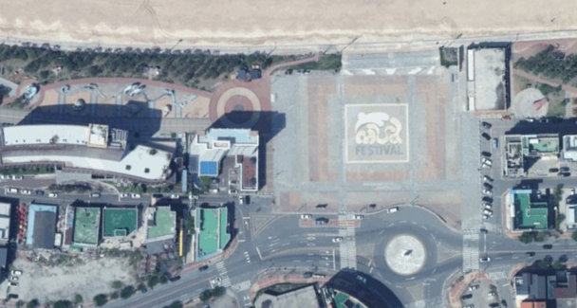
머드체험구역 일반존
(머드광장 내)
88m
샤워장
50m
일반존 구역
체험존 입구

